Slide 1
ОТЧЕТ по производственной практике ПМ.02. Осуществление интеграции программных модулей
Кировское областное государственное профессиональное
образовательное бюджетное учреждение
«Слободской колледж педагогики и социальных отношений»
Студентки очного отделения:
Поглазовой Валерии Владимировны
Руководитель практики от организации:
Павленко Сергей Михайлович

Slide 2
Характеристика объекта практики
Производственную практику по модулю ПМ.04. «Сопровождение и обслуживание программного обеспечения компьютерных систем» я проходила в компании ООО «Электрон-Софт»:
Юридический адрес: 610004, Кировская область, г. Киров, ул. Ленина, д. 68
Специализация:
ООО "Электрон-Софт" является компанией, специализирующейся на выполнение работ и оказание услуг в сфере 1С.

Slide 3
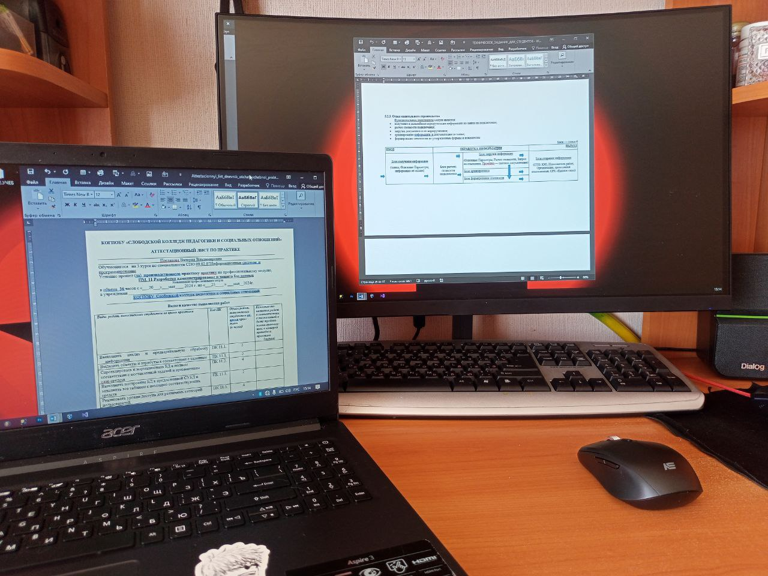
Описание рабочего места
Компания предоставила рабочее место, так же работы я осуществляла на своём ноутбуке
Домашнее рабочее место

Slide 4
Состав программного и технического обеспечения, имеющегося на предприятии, их назначение.
На предприятии имеется следующее программное обеспечение:
1.1C: Предприятие – используется для автоматизации учета и бухгалтерии, в том числе налогового учета, расчета заработной платы и управления складом.
2.Microsoft Office – пакет программ, включающий в себя текстовый редактор Word, электронную таблицу Excel, программу для создания презентаций PowerPoint и другие программы.
3.1C: Документооборот – используется для автоматизации документооборота и электронной подписи документов.
4.Антивирусные программы – используются для защиты компьютеров от вирусов и других вредоносных программ.
5.Системы бэкапа – используются для резервного копирования данных компании и их защиты от потери при различных сбоях.
6.Система видеоконференций – используется для организации удаленных встреч и переговоров.
7.Система электронной почты – используется для обмена электронными сообщениями между сотрудниками и клиентами.

Slide 5
Описание выполненных видов работ
Разработан и обоснован вариант интеграционного решения с помощью графических средств среды разработки.
Функциональным назначением отдела является:
• получение и дальнейшая маршрутизация информации по заявке на подключение;
• расчет стоимости подключения;
• загрузка документов и их маршрутизация;
• архивирование информации и документации по заявке;
• формирование отчетности по утвержденным формам и показателям

Slide 6
ERD-диаграмма «Отдел капитального строительства»

Slide 7
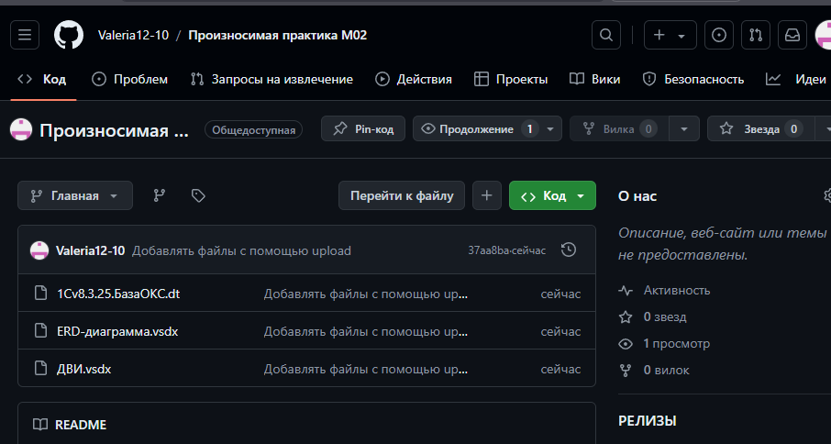
Результаты верно сохранены в системе контроля версий.
Система контроля версий: GitHub
Ссылка на репозиторий: https://github.com/Valeria12-10/ProizPracticaPM02
Система контроля версий

Slide 8
В системе контроля версий выбрана верная версия проекта; - проанализирована его архитектура.
Выбор версии проекта: Для интеграции нового модуля была выбрана последняя версия проекта из репозитория GitHub, содержащая базовую функциональность информационной системы «Отдела капитального строительства».
Структура базы данных:
Основные справочники:
Заявители
Виды Заявок
Исполнители Работ
Сотрудники
Типы Подключения
Основные Параметры
Виды Документов
Проекты
Сметная Документация
Тарифы
Основные документы:
Заявка На Подключение
Документ
Расчет стоимости подключения
Подсистемы:
Обработка Заявок
Расчет Стоимости подключения
Проекты
Документация

Slide 9
Архитектура доработана для интеграции нового модуля.
Цель модуля:
• Обеспечить быстрое и удобное формирование отчетов по деятельности отдела капитального строительства.
1) Функциональность
Отчет по статусу заявок: Этот отчет предоставляет информацию о состоянии каждой заявки на подключение, от момента ее создания до завершения.
Отчет по стоимости подключения: Этот отчет содержит информацию о стоимости подключения подразделения

Slide 10
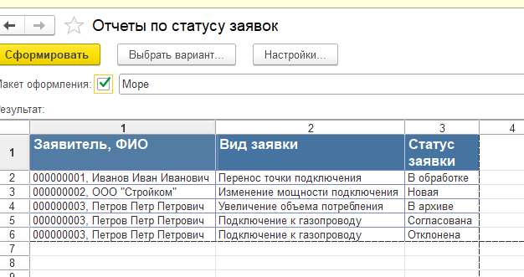
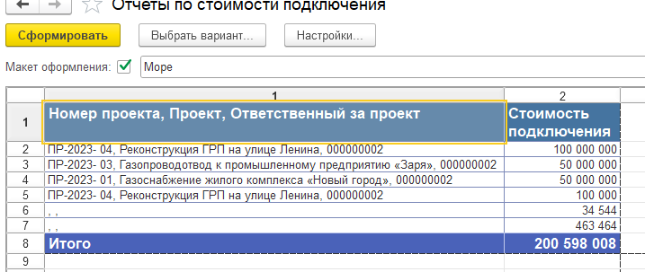
Отчет по статусу заявок
Отчет по стоимости подключения

Slide 11
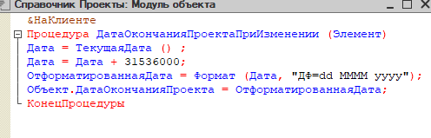
Выбраны способы форматирования данных и организована их постобработка, транспортные протоколы и форматы сообщений обновлены (При необходимости).
Форматирование данных:
Код для форматирования даты

Slide 12
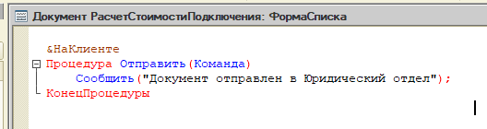
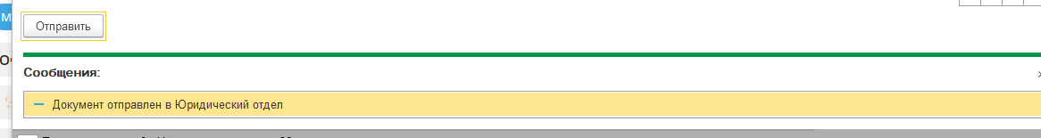
Постобработка данных:
Расчет стоимости подключения:
Автоматический расчет стоимости подключения: Данные о тарифах используются для автоматического расчета стоимости подключения с учетом выбранных основных параметров.
Форматы сообщений:
Выводимое сообщение

Slide 13
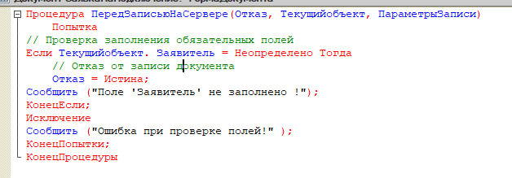
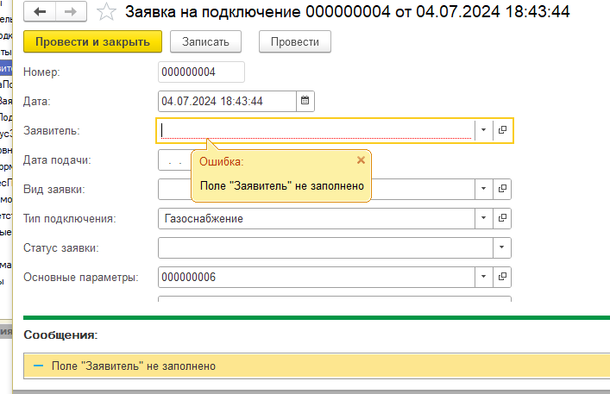
Выполнена доработка модуля и дополнительная обработка исключительных ситуаций, в том числе, с созданием классов-исключений (при необходимости).
Процедура Попытка...Исключение
Выводимое сообщение

Slide 14
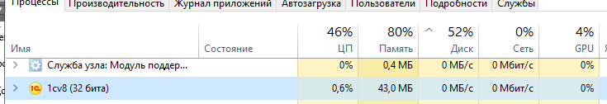
Определены качественные показатели полученного проекта.
1. Функциональность
2. Надежность
3. Удобство использования
4. Удобство сопровождения
5. Производительность

Slide 15
Результат интеграции сохранен в системе контроля версий
Все изменения, связанные с интеграцией нового модуля, были сохранены в системе контроля версий GitHub.
Ссылка на репозиторий: https://github.com/Valeria12-10/ProizPracticaPM02

Slide 16
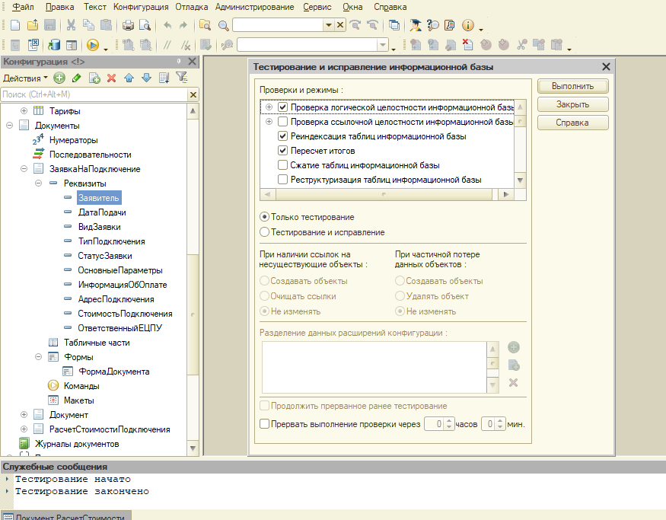
Протестирована интеграция модулей проекта и выполнена отладка проекта с применением инструментальных средств среды.
Описание процесса: Проведено пошаговое выполнение кода, анализ значений переменных, проверка корректности работы алгоритмов.
Результат: Выявлены и исправлены ошибки в коде. Интеграция модулей прошла успешно.
Окно тестирования

Slide 17
Разработан тестовый сценарий и тестовые пакеты.
Тестовый сценарий: Разработан тестовый сценарий, описывающий последовательность действий для проверки функциональности системы. (См. пункт 13)
Тестовые пакеты: Созданы наборы тестовых данных для различных сценариев использования системы.

Slide 18
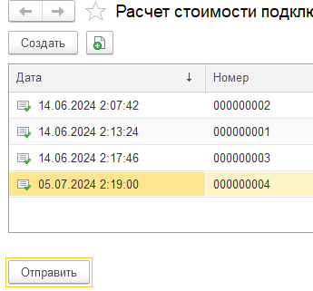
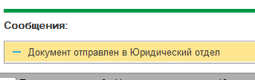
Выполнено тестирование интеграции и ручное тестирование.
Интеграционное тестирование: Проведено для проверки взаимодействия нового модуля с существующей системой.
Иденти-фикатор теста | Цель теста | Описание теста | Ожидаемый результат | Фактически результат
1 | Проверить отправление документа в юридический отдел | 1.Выбрать нужный документ расчета стоимости 2. Нажать на кнопку «Отправить» | Успешный вывод сообщения в юридический отдел | Успешный вывод сообщения в юридический отдел

Slide 19
Ручное тестирование: Проведено для проверки работы основных функций системы в соответствии с тестовым сценарием.

Slide 20
Выявлены ошибки системных компонент (при наличии).
Ошибки системных компонент не выявлены.

Slide 21
Заполнены протоколы тестирования
Результаты проведённых испытаний
test_01: Наименование теста: Создание документа «Заявка на подключение»
test_02: Наименование теста: Создание справочника «Проекты»
test_03: Наименование теста: Создание документа «Расчет стоимости подключения»
test_04: Наименование теста: Сформировать «Отчёт по стоимости подключения»
test_05: Наименование теста: Авторизация под пользователем Инженер
test_06: Наименование теста: Проверка заполнения обязательного поля Заявитель

Slide 22
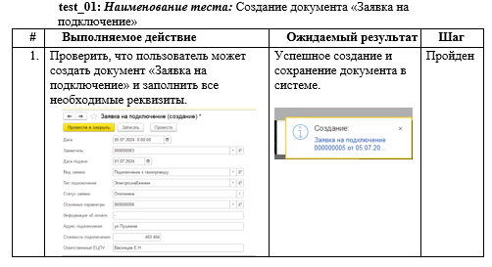

Slide 23
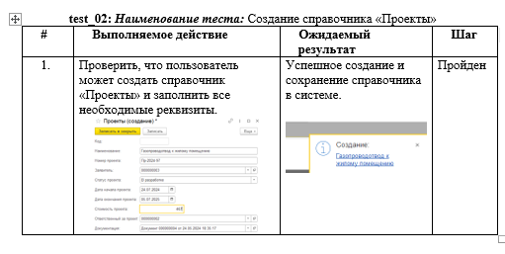

Slide 24
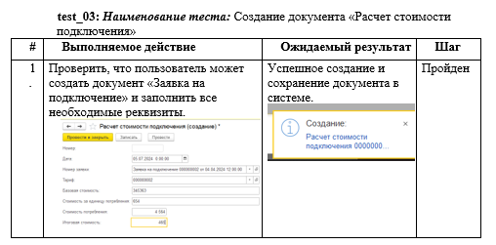

Slide 25
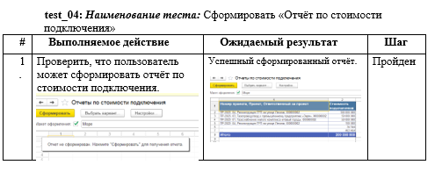

Slide 26
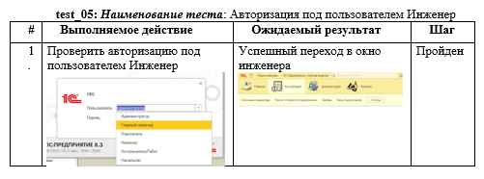

Slide 27
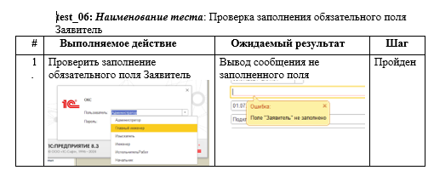

Slide 28
Продемонстрировано знание стандартов кодирования более чем одного языка программирования.
Пример кода на C# для заполнения таблицы «Проекты»:
// Создание нового проекта
Project newProject = new Project
{
Код = "PRJ-003",
Наименование = "Ремонт дороги",
НомерПроекта = "123456",
Заявитель = "Администрация города",
СтатусПроекта = "В работе",
ДатаНачалаПроекта = DateTime.Now,
ДатаОкончанияПроекта = DateTime.Now.AddMonths(3),
СтоимостьПроекта = 2500000,
ОтветственныйЗаПроект = "Сидоров Сидор Сидорович",
Документация = "Договор "
};
// Добавление нового проекта в список
projects.Add(newProject);
// Сохранение объекта строительства в базу данных SQL
try
{
SaveProject (newProject);
}
catch (Exception ex)
{
Console.WriteLine($"Error saving project: {ex.Message}");
}

Slide 29
Выявлены все имеющиеся несоответствия стандартам в предложенном коде
Несоответствия не выявлены.

Slide 30
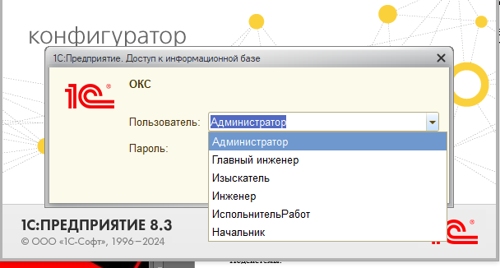
Руководство оператора
Вход в систему:
Перед входом в систему необходимо ввести свой логин и пароль, предоставленные администратором системы. Эти данные необходимо ввести в поля авторизации
После входа меню системы 1С, которое предоставляет доступ к различным разделам и функциям системы. Пользователь может перемещаться по меню, выбирая необходимые разделы и функции, для выполнения своих рабочих задач.
Авторизация пользователя

Slide 31
Заключение
Производственная практика ПМ.02. «Осуществление интеграции программных модулей» проходила с 17 июня по 6 июля 2024 г. в организации ООО «Электрон-Софт»
Производственная практика позволила закрепить полученные теоретические знания на учебной практике и приобрести необходимые навыки в области осуществлении интеграции программных модулей.
Полученные знания и опыт будут использованы в дальнейшей профессиональной деятельности.

Slide 32
Спасибо за внимание!

